Slide 1
東京ステナビ 2023開発
課題244 喫煙所アイコンの地図表示
2023年10月10日
JR東日本コンサルタンツ株式会社 ICT事業本部

Slide 2
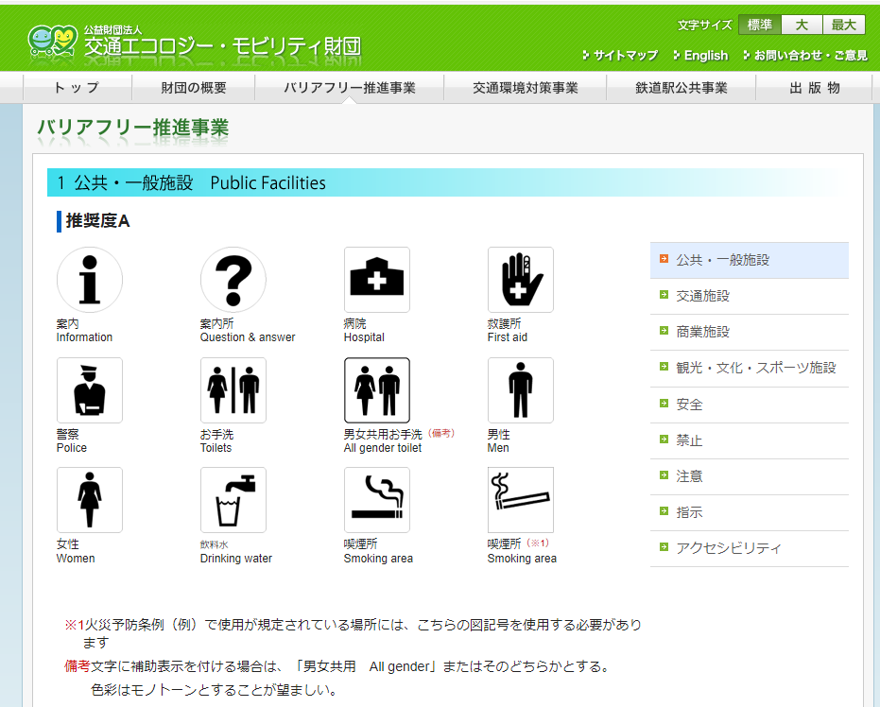


検索ランキング上位「喫煙所」をもっと見やすく
喫煙所は、検索ランキングで常に上位となっているにも関わらず、地図上にアイコンが表示されていない。
ユーザが地図上からも見つけやすくするために、地図上に喫煙所のアイコンを表示したい。
交易財団法人 交通エコロジー・モビリティ財団がバリアフリー推進次長の一環として公開している標準案内図用記号を流用したデザインとしたい。
https://www.ecomo.or.jp/barrierfree/pictogram/picto_001%E3%80%802021.html

Slide 3
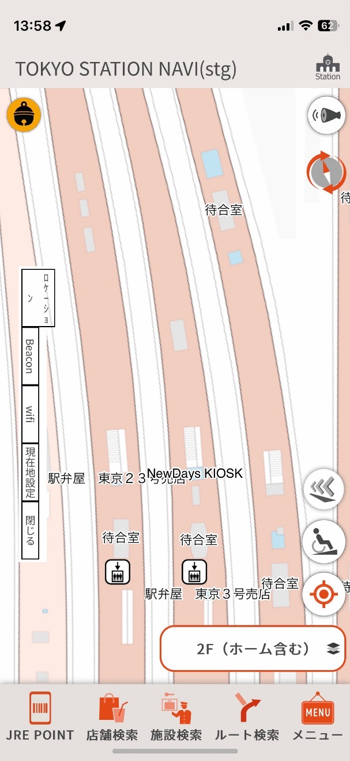

喫煙所アイコン表示イメージ
POIとして登録済みのすべての喫煙所に、アイコンを配置します。
左図のイメージです。

